Slide 1
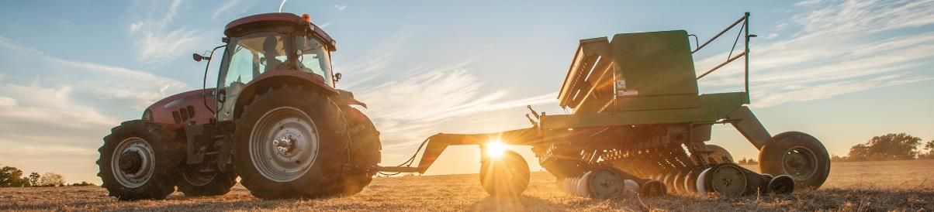

Enjeux et impacts du changement climatique pour mon exploitation - Comment être acteur ?
Support élaboré dans le cadre du projet ClimatCulteur – 2021/2022

Slide 2
Étape Plan d’action
Agir sur le bilan carbone de mon système d’exploitation
Support élaboré dans le cadre du projet REFLEX ClimatCulteur – 2021/2022

Slide 3

Proposition d’organisation :
DEMI-JOURNÉE 1
1. L’empreinte carbone : de quoi s’agit-il ?
2. Un parcours de progrès pour réduire mon empreinte carbone
3. Le marché du carbone : la valorisation des progrès
DEMI-JOURNÉE 2
4. Les leviers d’action pour mon exploitation
5. Les outils et leurs usages
6. La construction du plan d’action
Notes:
Plan de travail de la journée

Slide 4
PARCOURS DE PROGRÈS
MARCHÉ DU CARBONE
LEVIERS D’ACTION
PLAN D’ACTION
OUTILS
EMPREINTE CARBONE
DEMI-JOURNÉE 1
1. L’empreinte carbone : de quoi s’agit-il ?
2. Un parcours de progrès pour réduire mon empreinte carbone
3. Le marché du carbone : la valorisation des progrès
DEMI-JOURNÉE 2
4. Les leviers d’action pour mon exploitation
5. Les outils et leurs usages
6. La construction du plan d’action
Notes:
Plan de travail de la journée

Slide 5



Comment choisir mes leviers d’action ? (1)
  Je m’informe sur les solutions d’amélioration possibles
  À partir de ma veille personnelle : Guide des bonnes pratiques environnementales , Boite à outils Climat, plateforme web Autosysel, groupes techniques…
  À partir d’autodiagnostics : Cap2ER niveau 1, Self CO2, ClimatQuizz, Je diag ma ferme, diagnostic agroécologique ACTA…
  Par des contacts avec des personnes spécialisées : conseillers, relais terrain, techniciens groupements…
  Je m’appuie sur un diagnostic atténuation - adaptation
  J’étudie la faisabilité technique et économique des différentes solutions
  J’établis des priorités en fonction de mes objectifs, ma capacité financière…
Je peux me faire accompagner par un conseiller carbone pour le diagnostic, l’élaboration de mon plan d’action, l’étude de faisabilité et la mise en œuvre de solutions…

Slide 6
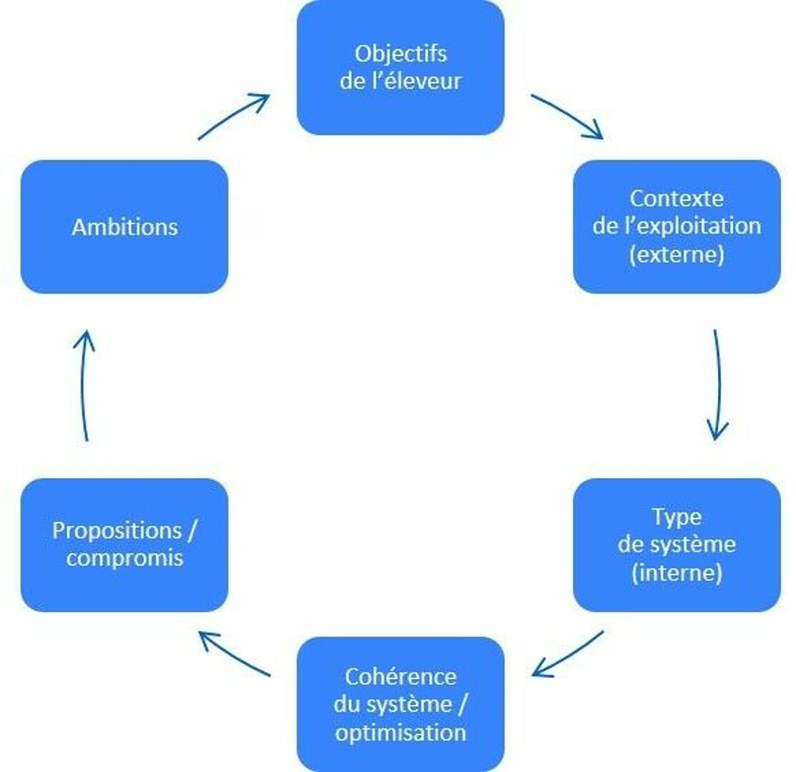
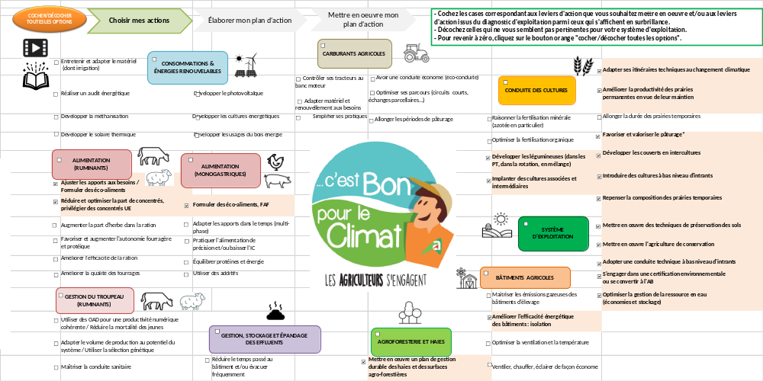
Comment choisir mes leviers d’action ? (2)
Le tableur Excel ClimAction peut m’aider à prioriser en fonction de critères :
gain gaz à effet de serre
gain économique
impact sur mon temps de travail
investissement nécessaire
Notes:
Message : le choix des leviers d’action dépend de plusieurs critères, il doit bien prendre en compte les différents items dans les cases bleues (approche globale du système d’exploitation ET de son environnement)
Source IDELE (2021) https://idele.fr/detail-dossier/empreinte-carbone-leviers-de-reduction-en-elevage-bovin-lait

Slide 7
Formalisation du plan d’action
Au moyen du support pédagogique téléchargeable :
Prendre 10-15 minutes individuellement pour revenir sur les leviers d’actions bas carbone choisis
Trouver des noms de personnes ressources
Identifier des freins à la mise en œuvre des leviers
Si 1 ou 2 veulent bien venir présenter au groupe et expliquer leur choix ?
Si le temps le permet, faire un speed meeting créatif
Support « set pédagogique » en format A3 ou A4 à télécharger sur la page Climat-culteur Opéra connaissances : https://opera-connaissances.chambres-agriculture.fr/index.php?lvl=notice_display&id=291453
Notes:
Personnes ressources : l’animateur peut prendre le temps d’indiquer individuellement le nom du conseiller Chambre bas carbone à contacter ou qui prendra contact.
Speed meeting : voir diapo suivante

Slide 8
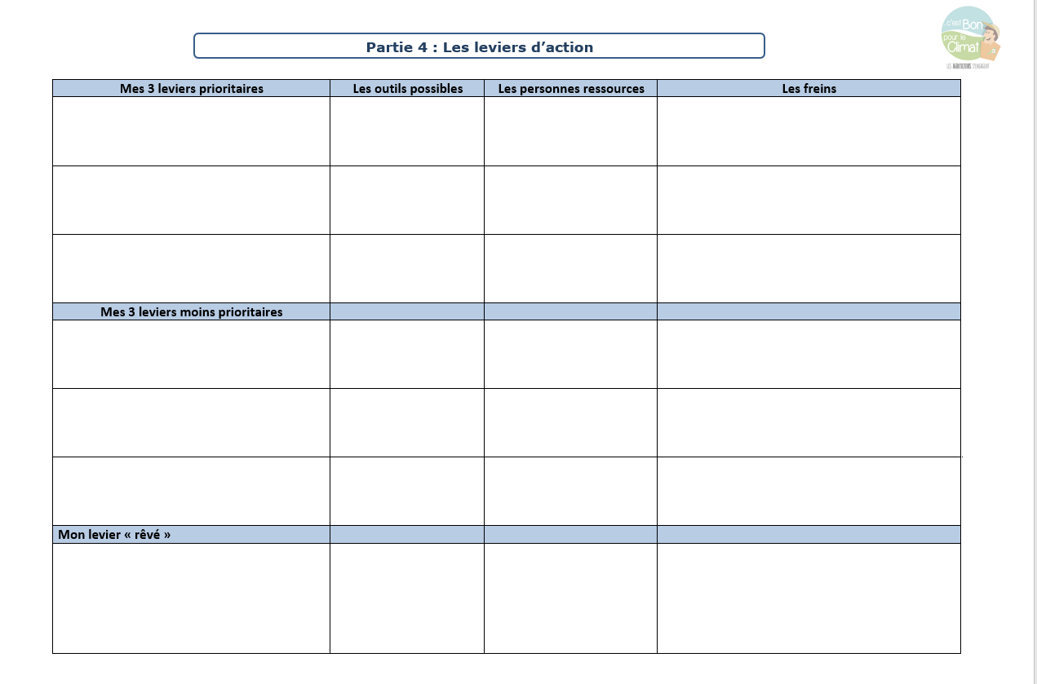

Slide 9

Speed meeting créatif
Une animation pour faire réfléchir aux leviers d’action
à inscrire dans son plan d’action !
Disposer deux rangées de chaises face à face, correspondant au nombre de personnes.
Chaque personne s’installe sur une chaise et échange avec son binôme d’en face sur son levier « rêvé ». Il s’agit de construire un projet conjuguant les envies des deux participants. Durée : 3 à 5 minutes.
Le temps écoulé, l’une des deux rangées se lève et se décale d’une chaise. La personne en bout de rangée vient se mettre au début. Les échanges reprennent.
Renouveler ce changement autant de fois que souhaité. On peut faire se rencontrer tout le monde ou arrêter au bout d’un moment en fonction du nombre de participants et du temps dont on dispose.
À la fin du temps, chacun peut prendre en note ce qu’il aura retenu sur la faisabilité de son levier « rêvé ».

Slide 10
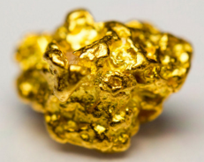
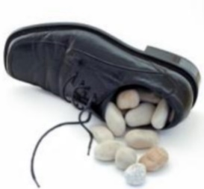

Une dernière animation pour faire le bilan de la formation
Animation pépite/caillou/canif :
À l’oral, chaque participant donne ce qui l’a marqué :
une pépite (un élément qu’il a aimé)
un caillou (un élément qui lui a déplu)
un canif (quelque chose qui lui a été utile).
Questionnaire à remplir
Notes:
Questionnaire de satisfaction : voir si modèle standard existant

